Slide 1
Reconhecimento

Slide 2

Reconhecimento
Funções de decisão
Determinar uma função que fundamente a decisão de atribuir um padrão a uma das classes do problema.
Classe 1
Classe 2
PROCESSAMENTO DE IMAGENS DIGITAIS

Slide 3
Reconhecimento
Questões
As características permitem boa separabilidade das classes?
As classes são linearmente separáveis?
A distribuição das classes é Normal?
As distribuições têm covariâncias semelhantes?
O tamanho da amostra é maior que o número de variáveis?
As matrizes de covariância são singulares?
PROCESSAMENTO DE IMAGENS DIGITAIS

Slide 4
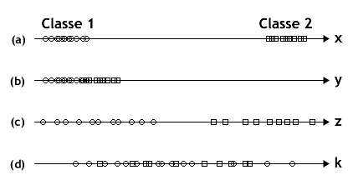
Relação entre os descritores
Reconhecimento
característica
Ideal: Médias afastadas com desvio padrão pequeno.
PROCESSAMENTO DE IMAGENS DIGITAIS

Slide 5
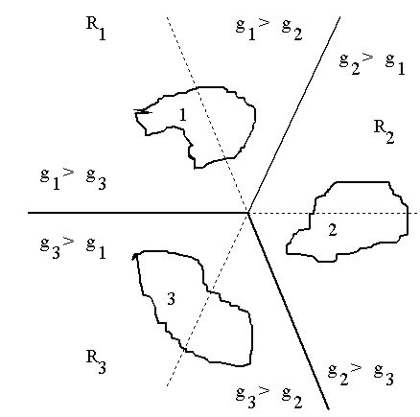
Funções discriminantes
Reconhecimento
PROCESSAMENTO DE IMAGENS DIGITAIS

Slide 6
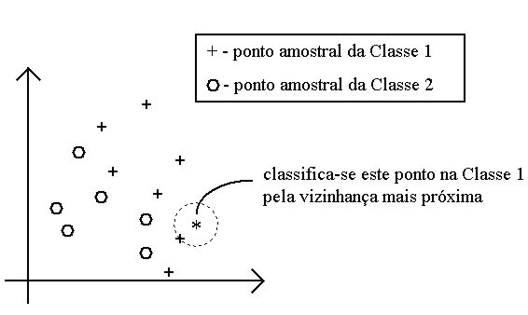
Vizinho mais próximo
Reconhecimento
PROCESSAMENTO DE IMAGENS DIGITAIS

Slide 7
Classificação Supervisionada
Reconhecimento
Etapas:
Escolher um conjunto de treinamento. Cada elemento do conjunto tem sua classe determinada.
Escolher características discriminantes.
Escolher um método/função de decisão.
Determinar os parâmetros a partir do conjunto de treino.
Testar com objetos fora do conjunto de treinamento.
PROCESSAMENTO DE IMAGENS DIGITAIS

Slide 8
Reconhecimento
Avaliação de resultados
Falso positivo: Sistema que detecta quadrados diz que uma imagem de uma bola é um quadrado.
Falso negativo: Sistema que detecta quadrados diz que uma imagem de um quadrado não é um quadrado.
Matriz de confusão
Obj \ Classe | Círculo | Quadrado | Triângulo
Círculo | 10 | 2 | 1
Quadrado | 5 | 20 | 2
Triângulo | 0 | 0 | 10
PROCESSAMENTO DE IMAGENS DIGITAIS

Slide 9
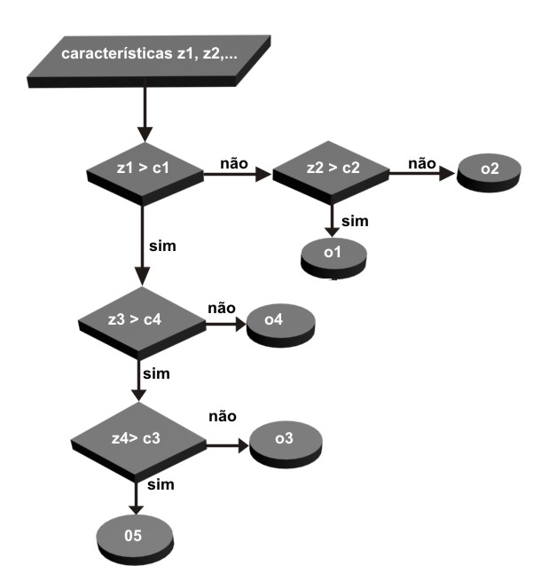
Árvores de decisão
Reconhecimento
PROCESSAMENTO DE IMAGENS DIGITAIS

Slide 10

Distância Euclideana
Reconhecimento
Dados dois vetores P e Q
a distância euclidiana entre eles é de
PROCESSAMENTO DE IMAGENS DIGITAIS

Slide 11
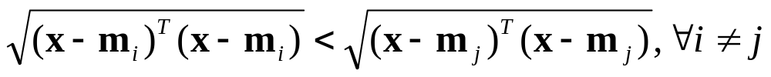
Distância Euclideana
Reconhecimento
Função de decisão:
O padrão x pertence a classe c_{i} com média m_{i} se
PROCESSAMENTO DE IMAGENS DIGITAIS

Slide 12
Reconhecimento
Exemplo: suponha um sistema que tenha resultado na seguinte tabela.
obj
1
2
3
4
5
6
7
8
9
Caract.A | Caract B | Caract.C | Caract.D | Caract.E
4 | 10 | 8 | 50 | 23
5 | 12 | 7 | 55 | 21
4 | 9 | 8 | 48 | 22
6 | 10 | 9 | 54 | 23
5 | 18 | 7 | 21 | 35
3 | 21 | 8 | 19 | 30
4 | 22 | 9 | 25 | 30
5 | 21 | 6 | 15 | 25
4 | 30 | 8 | 20 | 30
Classe azul
Classe amarela
PROCESSAMENTO DE IMAGENS DIGITAIS

Slide 13
Reconhecimento
Baseado nesses valores, trace e reflita:
  Gráfico de característica A x C
  Gráfico de característica B x D
  Gráfico de característica B x E
  Verifique em que classe um objeto, detecado por esse sistema, está, sendo seus valores: (7,15,7, 40, 24)
  Alguma das características, sozinha, poderia reconhecer um objeto como classe azul ou classe amarela?
PROCESSAMENTO DE IMAGENS DIGITAIS

Slide 14
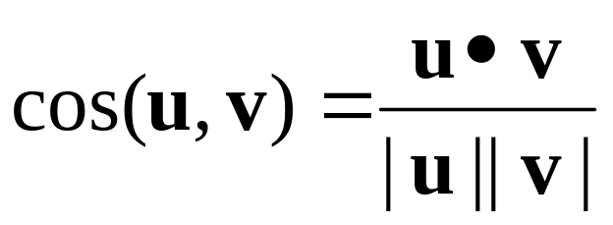
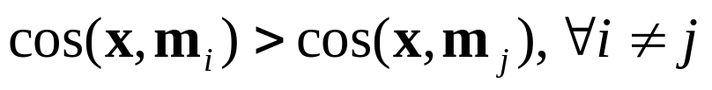
Reconhecimento
Modelo Vetorial
  Cálculo do ângulo entre 2 vetores:
  Função de decisão: O padrão x pertence a classe c_{i} com média m_{i} se
PROCESSAMENTO DE IMAGENS DIGITAIS

Slide 15
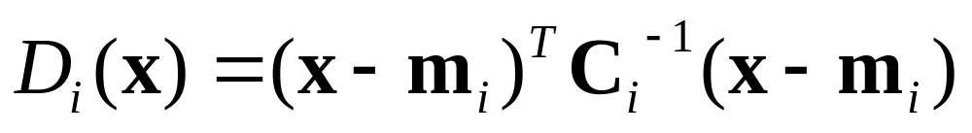
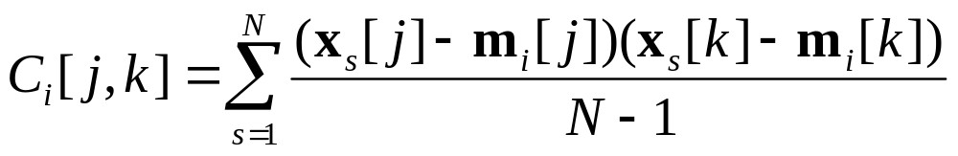
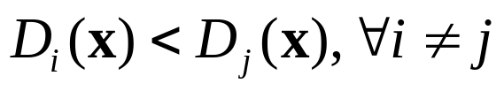
Reconhecimento
Distância de Mahalanobis
Amostra com N objetos
Função de decisão: O padrão x pertence a classe c_{i} com média m_{i} e matrix de covariância C_{i} se
PROCESSAMENTO DE IMAGENS DIGITAIS

Slide 16
Distância de Mahalanobis
  Distingue-se da distância euclidiana já que leva em conta as correlações entre as características e diferenças de unidades
Ex: classificar um peixe baseado no seu comprimento e altura
-Vetor (x1, x2), sendo x1 comprimento e x2 altura
-Comprimento varia entre 50 e 100cm, altura entre 10 e 20cm
Caso 1: Calcular a distância euclidiana entre o peixe e a média de cada classe
-Ruim, pois dá a mesma importância para o comprimento e para altura – mas o comprimento varia muito mais que a altura
PROCESSAMENTO DE IMAGENS DIGITAIS

Slide 17


Distância de Mahalanobis
  Caso 2: Incluir a media de dispersão de cada variável (comprimento e altura), e a variância para cada característica
    Ruim, pois existe uma correlação entre altura e comprimento: um salmão mais comprido sofre também uma mudança na sua altura
  Caso 3: Incluir a covariância entre x₁ e x₂: covariância
PROCESSAMENTO DE IMAGENS DIGITAIS

Slide 18
Distância de Mahalanobis
Exemplo: suponha que há dois grupos de dados, cada um dos quais consiste em duas variáveis (x, y). Verifique a que classe pertence o vetor (6,4)
Amostras | x1 | y1 | x2 | y2
1 | 5 | 3 | 9 | 1
2 | 1 | 5 | 7 | 3
3 | 4 | 6 | 8 | 2
4 | 5 | 7 | 7 | 1
5 | 2 | 5 | 8 | 1
6 | 3 | 5 | 7 | 3
7 | 4 | 4 | 9 | 2
8 | 5 | 5 | 8 | 1
9 | 3 | 4 | 7 | 2
10 | 1 | 3 | 8 | 1
PROCESSAMENTO DE IMAGENS DIGITAIS

Slide 19
Distância de Mahalanobis
Passos:
  Calcular a média aritmética de cada grupo
  Centrar os dados na média aritmética de cada grupo
  Calcular as matrizes de covariância dos grupos
  Calcular as matrizes inversas: A.A⁻¹ = I
  Calcular as distâncias
PROCESSAMENTO DE IMAGENS DIGITAIS

Slide 20
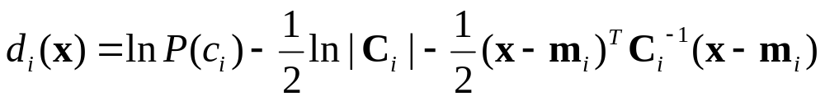
Reconhecimento
Classificador de Bayes
Inclui a probabilidade a priori de cada classe.
PROCESSAMENTO DE IMAGENS DIGITAIS

Slide 21
Redes Neurais
Reconhecimento
camada oculta
E
N
T
R
Saída
A
D
A
S
PROCESSAMENTO DE IMAGENS DIGITAIS

